Slide 1

Réalisation d’un application web Gestion de candidatures et recrutement
Réaliser par: Amat Samia BOUALIL
Encadré par: M FASSALI Tarik

Slide 2
Plan de présentation
Introduction.
Objectif et Cahier des charges de projet.
Planification.
Conception.
Technologies utilisés.
Les interfaces de l’application.
Conclusion.

Slide 3

Introduction

Slide 4
Objectifs du projet
Rendre la gestion des candidatures et recrutement plus facile au responsable RH afin d’optimiser en terme de temps,
La mise en place d’un outil de communication avec les candidats via l’application .
Permettre les candidats de suivre l’état d’avancement de leur candidatures.

Slide 5
Cahier des charges
RH:
Chaque employé dispose de son espace de gestion de recrutement.
Création et gestion des offres d’emploi.
Gérer les offres demandées par les responsables service.
Espace de consultation des candidatures reçues pour chaque offre d’emploi.
Fonction de recherche de CV des demandeurs d'emploi.
Gestion des Candidatures :
Gestion de modèles d’email de réponses aux candidatures.
valider des candidatures et les envoyer au responsable service et le notifier par email.
Fonction d’envoi d’email aux candidats.
Gestion des candidatures spontanées

Slide 6
Cahier des charges (suite)
Candidat
Création du compte et vérification du mail
Consultation des résumés et détails des offres d’emplois
Envoi de candidature aux offres d'emploi retenues
Envoi de candidature spontanée
Gestion des documents : CV, lettre de motivation, photo
Création du profil avec les différentes informations
Suivi des candidatures.
responsable service:
Chaque responsable de service dispose de son espace de gestion de recrutement.
Envoyer une demande de publication d’une offre d’emploi au RH et le notifier par mail.
Consulter des candidatures validées par le RH pour chaque offre d’emploi.
Valider des candidatures et les envoyer au RH afin de programmer un entretien.
Accès aux documents des candidatures déjà validé par le RH.

Slide 7
Cahier des charges (suite)
administrateur :
gestion des employés
Activer/désactiver des utilisateurs

Slide 8
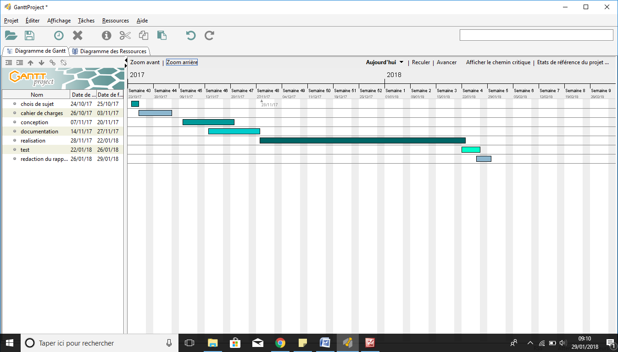
Planification

Slide 9

La conception de l’application
UML : Langage d'analyse et de conception orientée objet défini par l'OMG (Object Management Group).
1-Les diagrammes de cas d’utilisation
donner une vision globale de comportement fonctionnel d’un système.

Slide 10
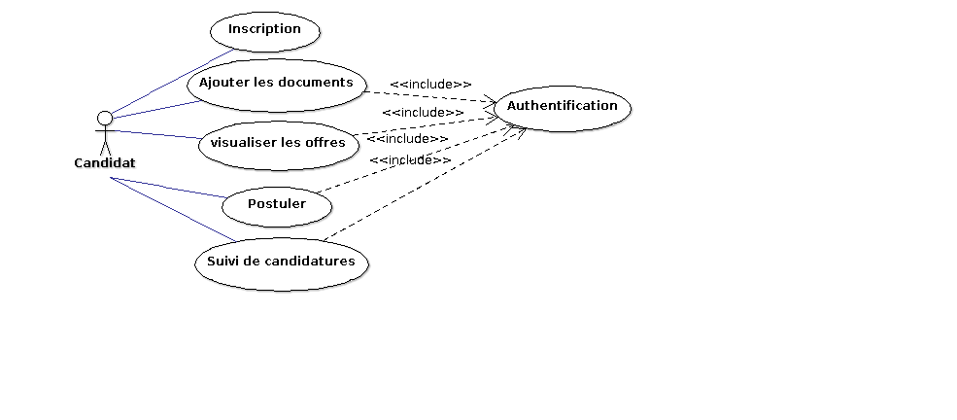
1-1 Cas d’utilisation du candidat

Slide 11
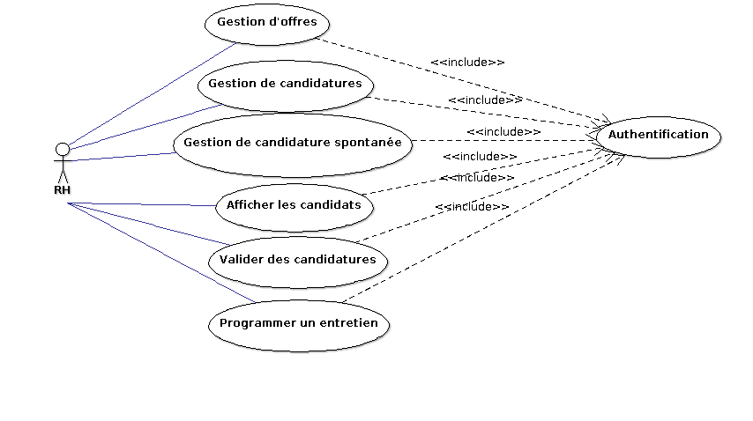
1-2 Cas d’utilisation du RH

Slide 12
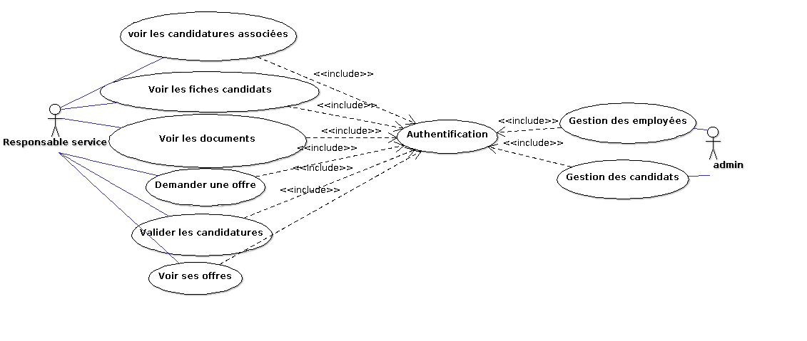
1-3 Cas d’utilisation du responsable et Administrateur

Slide 13
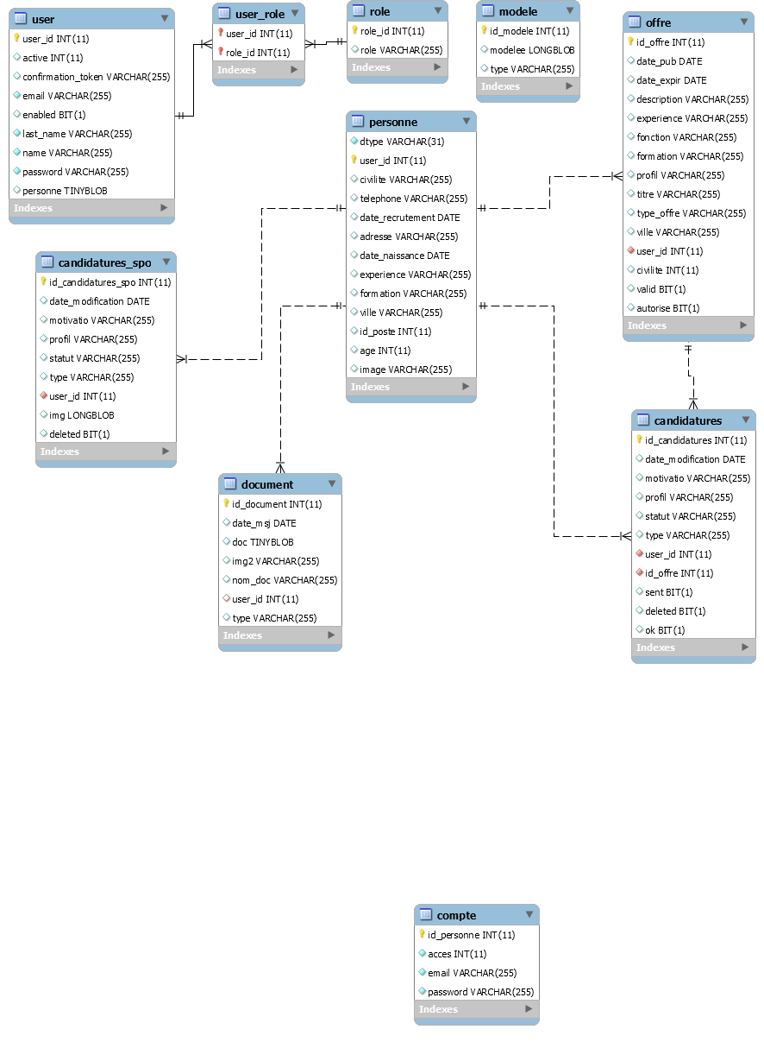
2-Modèle relationnel de base de données

Slide 14
Réalisation

Slide 15









Technologies utilisés

Slide 16
Les interfaces de l’application

Slide 17
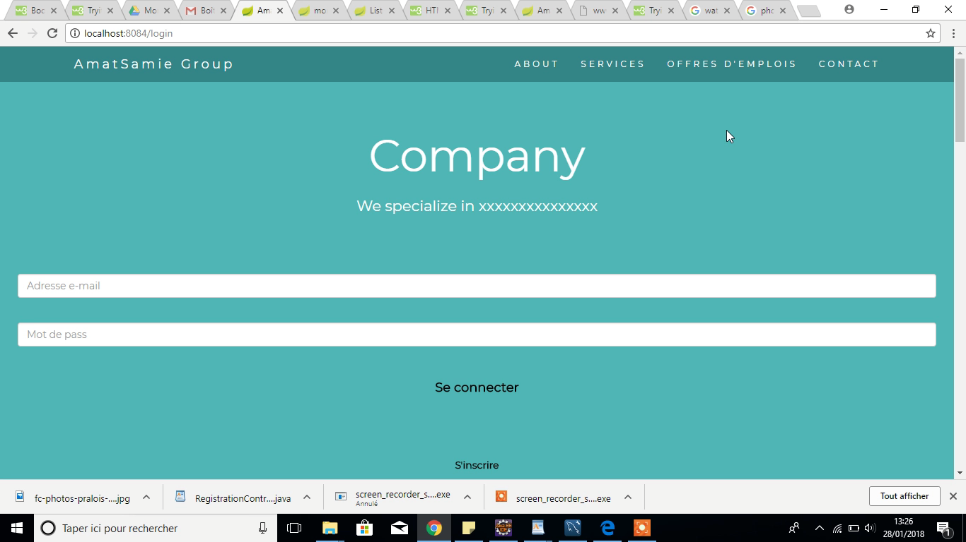
Espace candidat

Slide 18
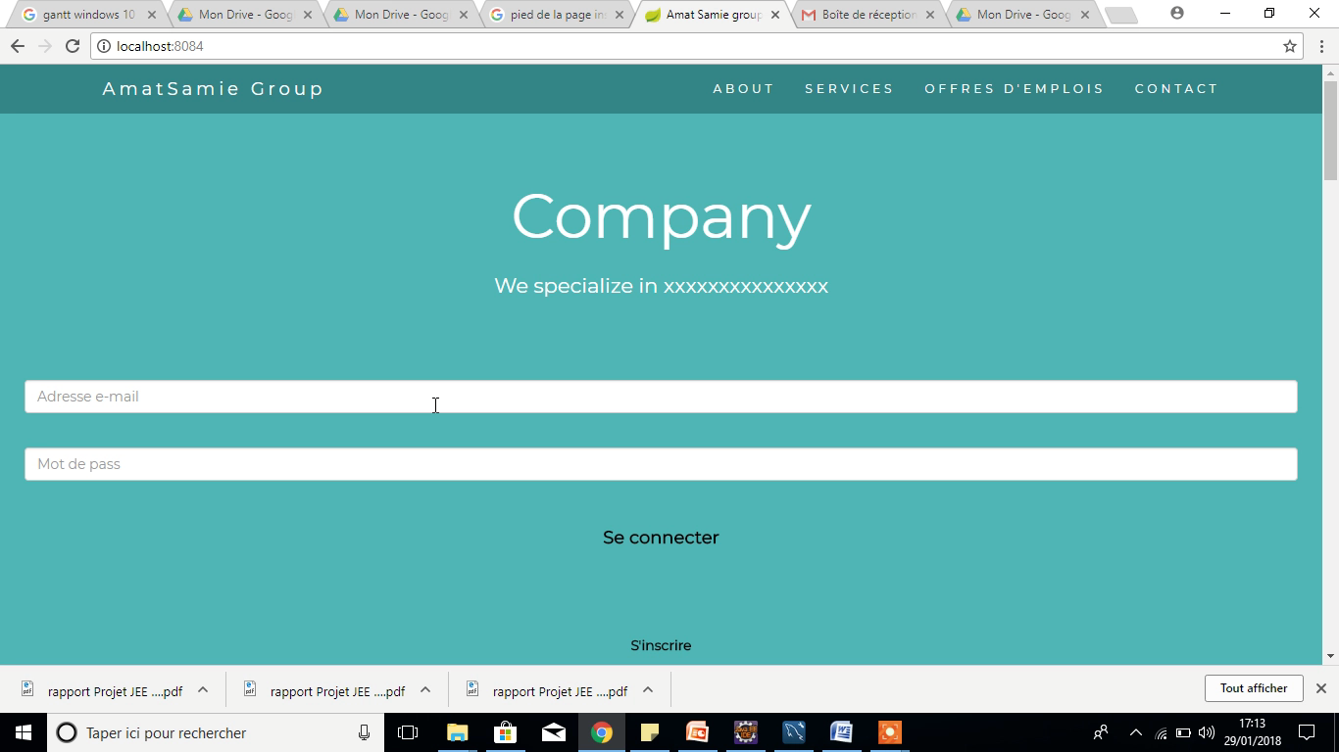
Espace RH
réalisation d'une application web de gestion de candidatures et recrutement

Slide 19

Espace responsable

Slide 20
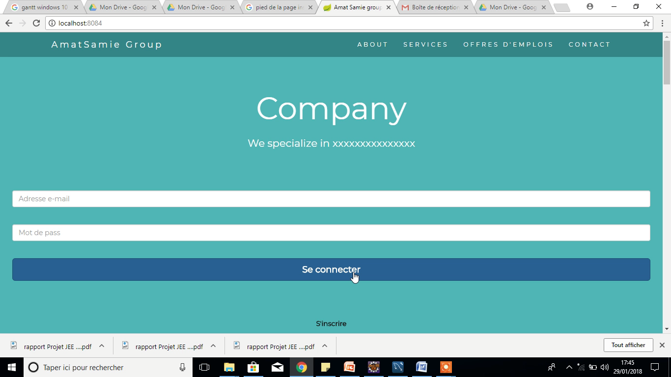
Espace admin

Slide 21
Conclusion

Slide 22
Merci pour votre attention

Slide 23
Gestion de candidatures et recrutement
Application web
Réaliser par: Amat Samia BOUALIL
Encadré par: M FASSALI Tarik

